Slide 1
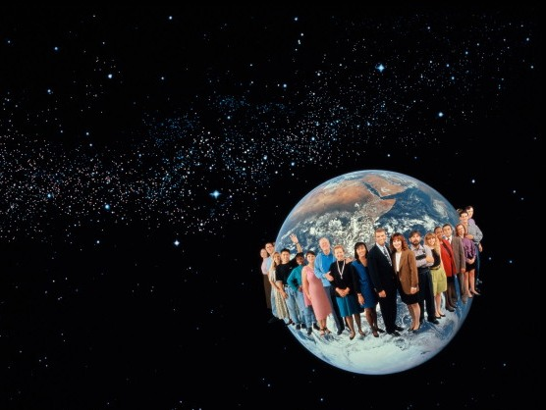
Современный мир
Мир един или многообразен?

Slide 2
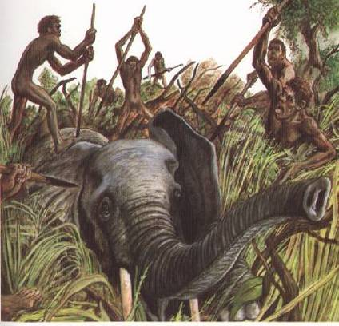
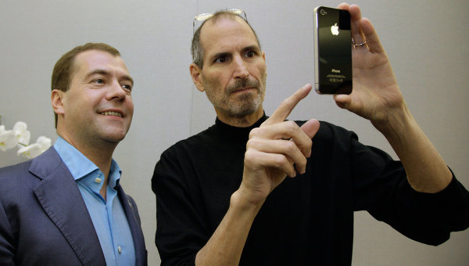
Человечество вступило в новую эпоху своего развития.

Slide 3
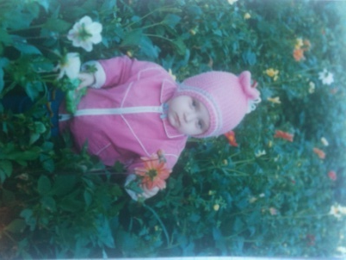
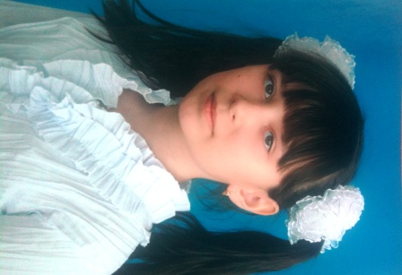
Мы стали другими и продолжаем стремительно меняться.

Slide 4
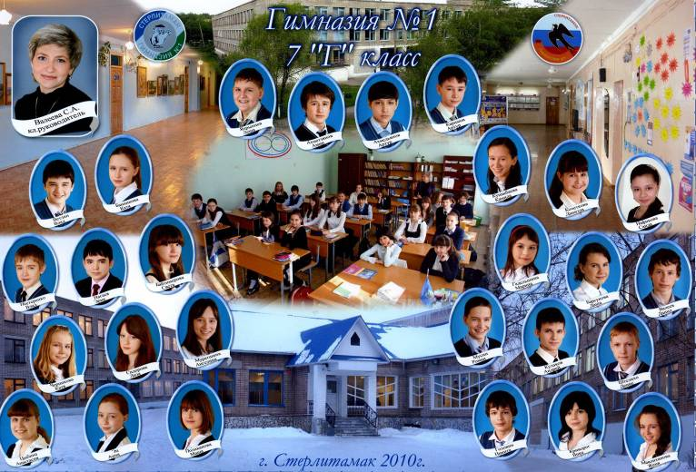
Каждый ученик –уникальная личность!
А вместе мы – любимый класс!

Slide 5

Все мы – жители планеты Земля.

Slide 6
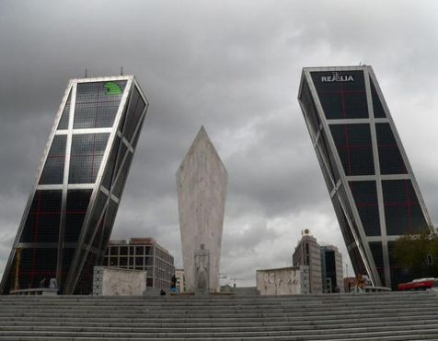
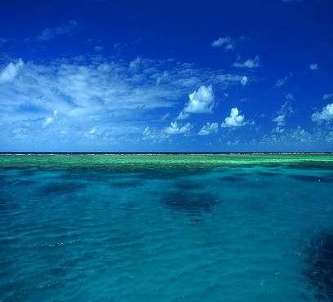
Мир един или многообразен?

Slide 7
В чем проявляется многообразие современного мира?

Slide 8
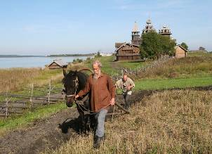
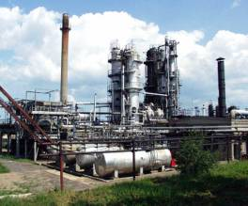
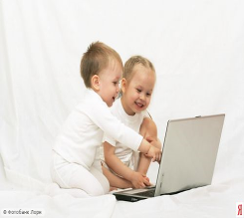
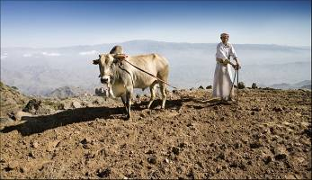
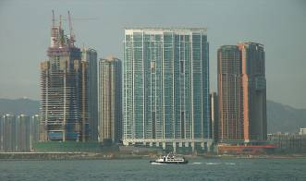
Укажите типы обществ, соответствующие каждому фото.
1
2
3
4
5

Slide 9
Типы обществ в современном мире:
1.Традиционное общество
2.Индустриальное общество
3.Постиндустриальное общество
4.Восточное общество
5.Западное общество

Slide 10
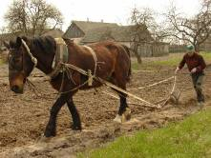

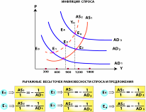
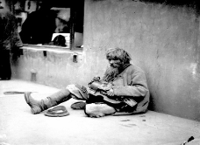
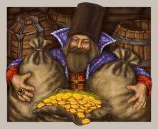

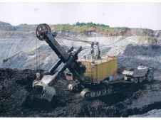
1
В чем проявляется многообразие в экономической сфере?
2
3

Slide 11
Многообразие в экономической сфере в мире проявляется:
1.в различных типах экономических систем:
-традиционная
-командная
-рыночная
2.в различном уровне доходов населения
3.в различной обеспеченности природными ресурсами.

Slide 12
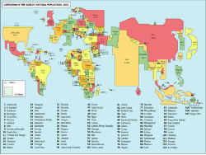
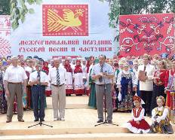
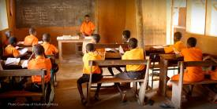
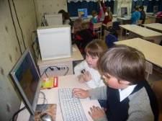
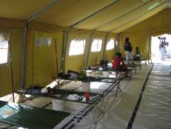
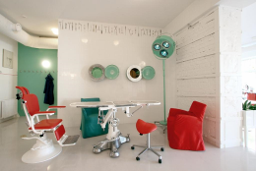
Чем отличаются современные государства в социальной сфере?
1
2
3
1
1
4

Slide 13
Современные государства в социальной сфере отличаются:
1.Численностью населения
2.Национальным составом
3.Уровнем образования
4.Уровнем медицинского обслуживания

Slide 14
В политической сфере современные государства характеризуются
1.по форме правления,
2.по форме территориального устройства,
3.по типу политического режима.
Охарактеризуйте следующие государства
по данным признакам.
Россия,
США,
Великобритания,
Северная Корея.

Slide 15
Больше всего различия в современном мире проявляются в духовной сфере:
1. люди говорят на разных языках,
2. у каждого народа свои традиции и обычаи,
3. у каждого народа свой национальный костюм, песни и пляски,
4. народы исповедуют как национальные религии, так и мировые

Slide 16
В чем проявляется единство современного мира?

Slide 17
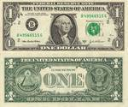


Международное экономическое сотрудничество.
Международная валюта
Транснациональные корпорации
Всемирная торговая организация

Slide 18



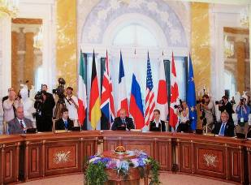
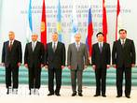
Международное политическое сотрудничество.
ШОС
Совет Европы
БРИК
Большая восьмерка
Совет большой восьмерки

Slide 19






Международное культурное сотрудничество.
ЮНИСЕФ
Международный обмен будущими лидерами (США)
Евровидение
ЮНЕСКО
Интернет
Олимпийские игры

Slide 20
Глобализация- общепланетарные процессы, охватывающие всю природу , науку, человечество, отражающие взаимосвязь стран , народов и не зависящих от человека вечных явлений природы.

Slide 21
Сформулируйте глобальную проблему, используя представленные слайды.

Slide 22
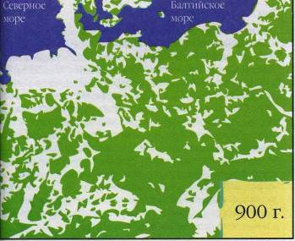
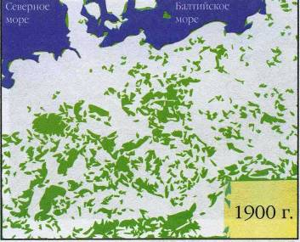
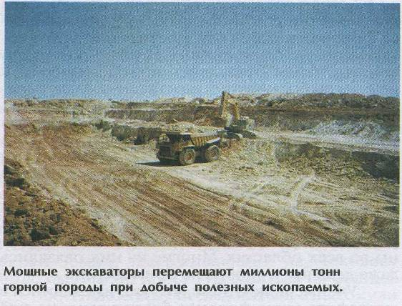
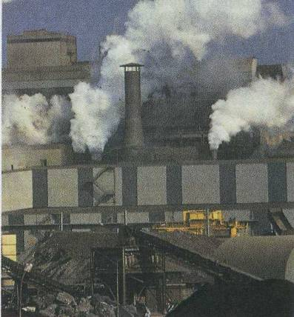

Slide 23



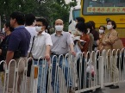

Slide 24
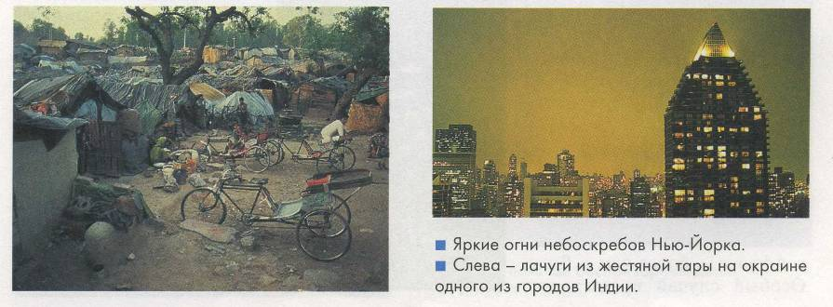
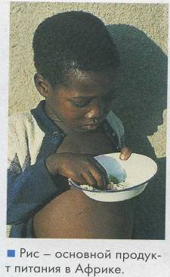
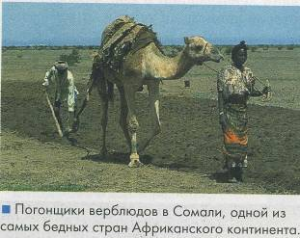
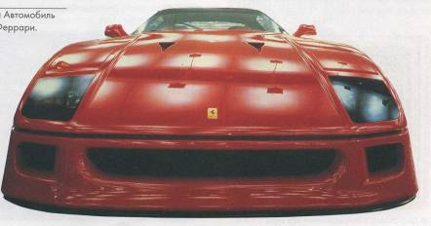

Slide 25
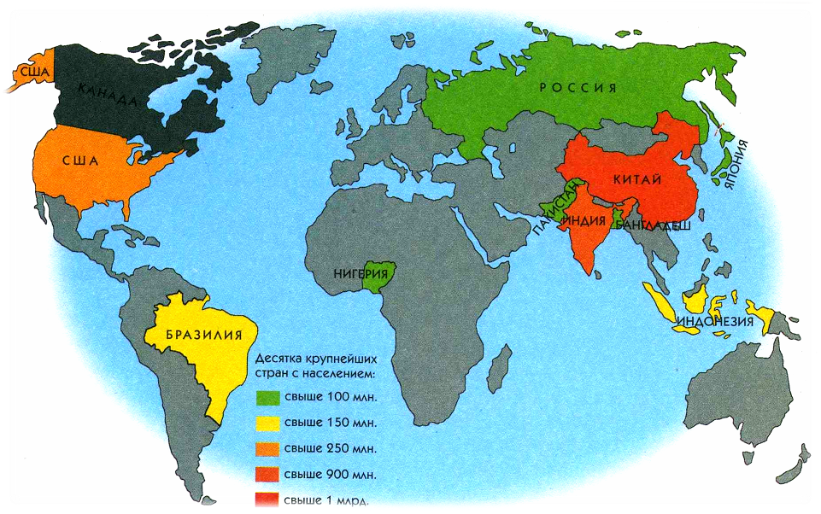

Slide 26
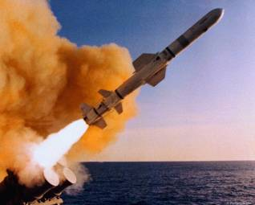
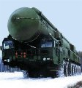
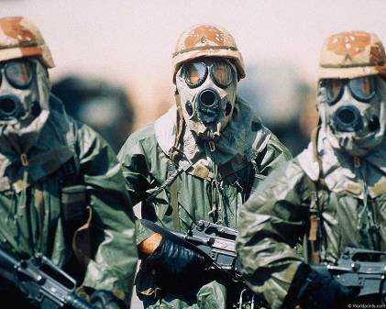
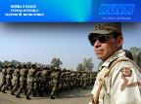
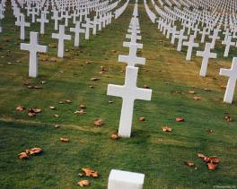
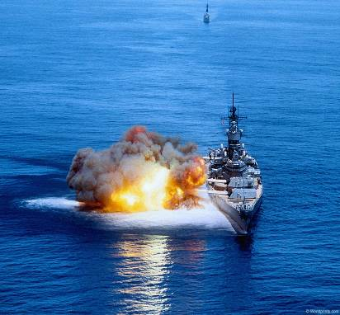
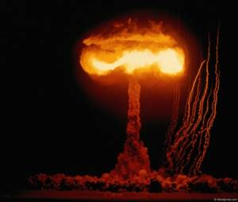
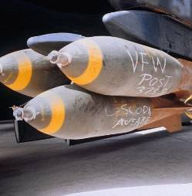

Slide 27
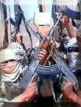

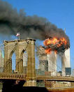
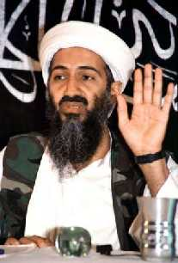
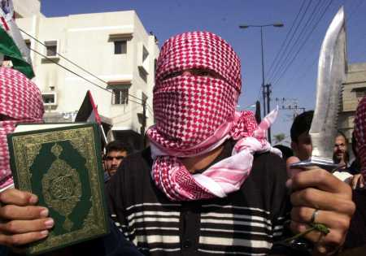

Slide 28
Глобальные проблемы:
1.Экономический кризис , истощение ресурсов.
2.Неизлечимые болезни.
3.Проблема отсталости стран третьего мира от высокоразвитых стран.
4.Демографическая проблема.
5.Угроза III мировой войны.
6.Терроризм.

Slide 29
Признаки глобальных проблем:
1. угрожают всему обществу;
2. носят общемировой характер;
3. нуждаются в неотложных мерах по их устранению;
4. их решение возможно в рамках всего человечества;
5. взаимосвязаны друг с другом.

Slide 30
Современный мир
Мир един и многообразен. Одно не противоречит другому .
Единство человечества дополняет его многообразие.

Slide 31
Энциклопедия. Хочешь знать почему?
Редактор Т.Фролова.
Москва «Махаон» 2005. http://ru.wikipedia.org/wiki/ http://images.yandex.ru/yandsearch?text=%D0%B3%D0%BB%D0%BE%D0%B1%D0%B0%D0%BB%D0%B8%D0%B7%D0%B0%D1%86%D0%B8%D1%8F%20%D0%B2%20%D0%BA%D0%B0%D1%80%D1%82%D0%B8%D0%BD%D0%BA%D0%B0%D1%85&stype=image

